Slide 1
Verkehrssicherheit auf dem Schulweg
Juni 2024
Elternabend

Slide 2
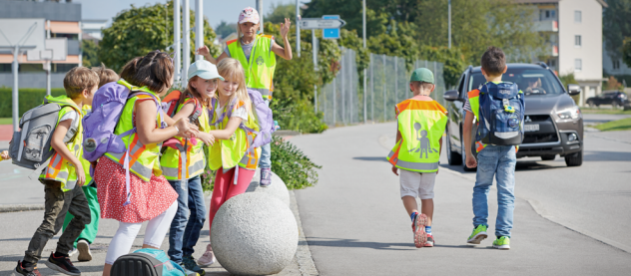
Der Schulweg zu Fuss – ein Erlebnis
Notes:
Für Kinder ist der Schulweg ein abwechslungsreiches und unvergessliches Erlebnis. Er bietet die Möglichkeit, andere Gleichaltrige kennenzulernen, trägt zur Sozialisierung und Entwicklung bei und dient der Bewegungsförderung.

Slide 3
Unfallzahlen
Verletzte Kinder (4–14 Jahre) auf dem Schulweg nach Alter und Verkehrsteilnahme (Ø 2019–2023)
Notes:
Im Durchschnitt wurden in den letzten fünf Jahren etwa 370 Kinder im Alter von 4 bis 14 Jahren Opfer eines Unfalls auf dem Schulweg. Die meisten wurden leicht verletzt. 50 wurden schwer verletzt und 1 Kind tödlich verwundet. Diese Grafik zeigt, mit welchen Verkehrsmitteln diese Kinder unterwegs waren. Ab einem Alter von etwa 10 Jahren nehmen Velounfälle zu, ab dem 12. Lebensjahr dominieren diese.

Slide 4
Verantwortung
Rechte und Pflichten

Slide 5
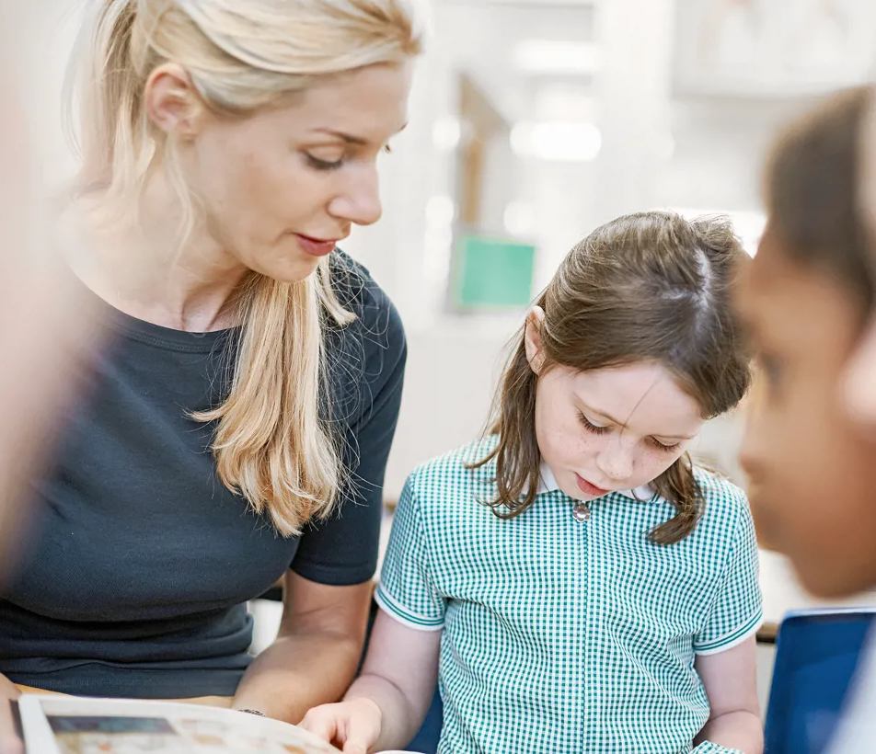
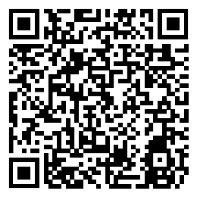
Rechte und Pflichten
Schulweg in der Verantwortung der Eltern
Ausnahme: «Unzumutbarer Schulweg»
Wichtig ist die Zusammenarbeit!
Mehr Informationen:
bfu.ch/zumutbarer-schulweg
Bildquelle: Gettyimages
Notes:
Verantwortlich für den Schulweg sind eine Reihe von Akteuren.
Wer ist verantwortlich, wenn auf dem Schulweg etwas passiert (Unfall, Schaden usw.)? Auf dem Schulweg sind die Kinder grundsätzlich in der Verantwortung und Obhut der Eltern. Es gibt jedoch einige Ausnahmen.
Wenn der Schulweg für die Kinder zu lang oder zu beschwerlich ist oder unzumutbare Gefahren birgt, haben die zuständigen Behörden (Gemeinde, Schule usw.) bestimmte Pflichten, wie z. B. die Organisation eines Schultransports. Sie sind dann für die Kinder verantwortlich. Dennoch ist es nicht möglich, sich von vornherein und generell zur Frage der Haftung bei Unfällen oder Schäden zu äussern. Dies hängt von den Umständen des Einzelfalls ab. Es geht also darum, wie sich die beteiligten Personen verhalten haben und wer den Unfall verursacht hat.
Wichtig ist die Zusammenarbeit. Diese trägt massgeblich dazu bei, dass Kinder den Schulweg erfolgreich zurücklegen.

Slide 6
Wer kann mithelfen?
Eltern
Schulen
Polizeien, Verkehrsinstruktoren/-innen
Gemeinden, Kantone, Bund
Fahrschulen
Verkehrssicherheitsorganisationen
...
Notes:
Wichtig dabei ist die Zusammenarbeit und der Austausch zwischen den involvierten Personen und Institutionen.

Slide 7
Entwicklung der Kinder

Slide 8
Kinder sind keine kleinen Erwachsenen
Kinder
... werden von den Motorfahrzeuglenkenden schlechter wahrgenommen (Grösse).
... sind kleiner als Erwachsene und haben deshalb ein eingeschränktes Sichtfeld.
... können Gefahren noch nicht rechtzeitig erkennen.
... können Geschwindigkeiten und Distanzen noch nicht richtig einschätzen.
... sind verspielt und lassen sich schnell ablenken.
Notes:
Gerade von kleinen Kindern dürfen wir nicht erwarten, dass sie sich jederzeit richtig und sicher im Strassenverkehr bewegen. Denn die sichere Verkehrsteilnahme erfordert eine Menge an Leistungsfähigkeit. Diese entwickelt sich bei Kindern noch. Risiken bei Kindern sind u. a. die Grösse, das eingeschränkte Sichtfeld, die noch nicht ausgereifte Gefahrenwahrnehmung, die Überforderung, Geschwindigkeit und Distanzen richtig einzuschätzen, sowie die kindliche Verspieltheit.

Slide 9
Ihr Beitrag zur Schulwegsicherheit

Slide 10
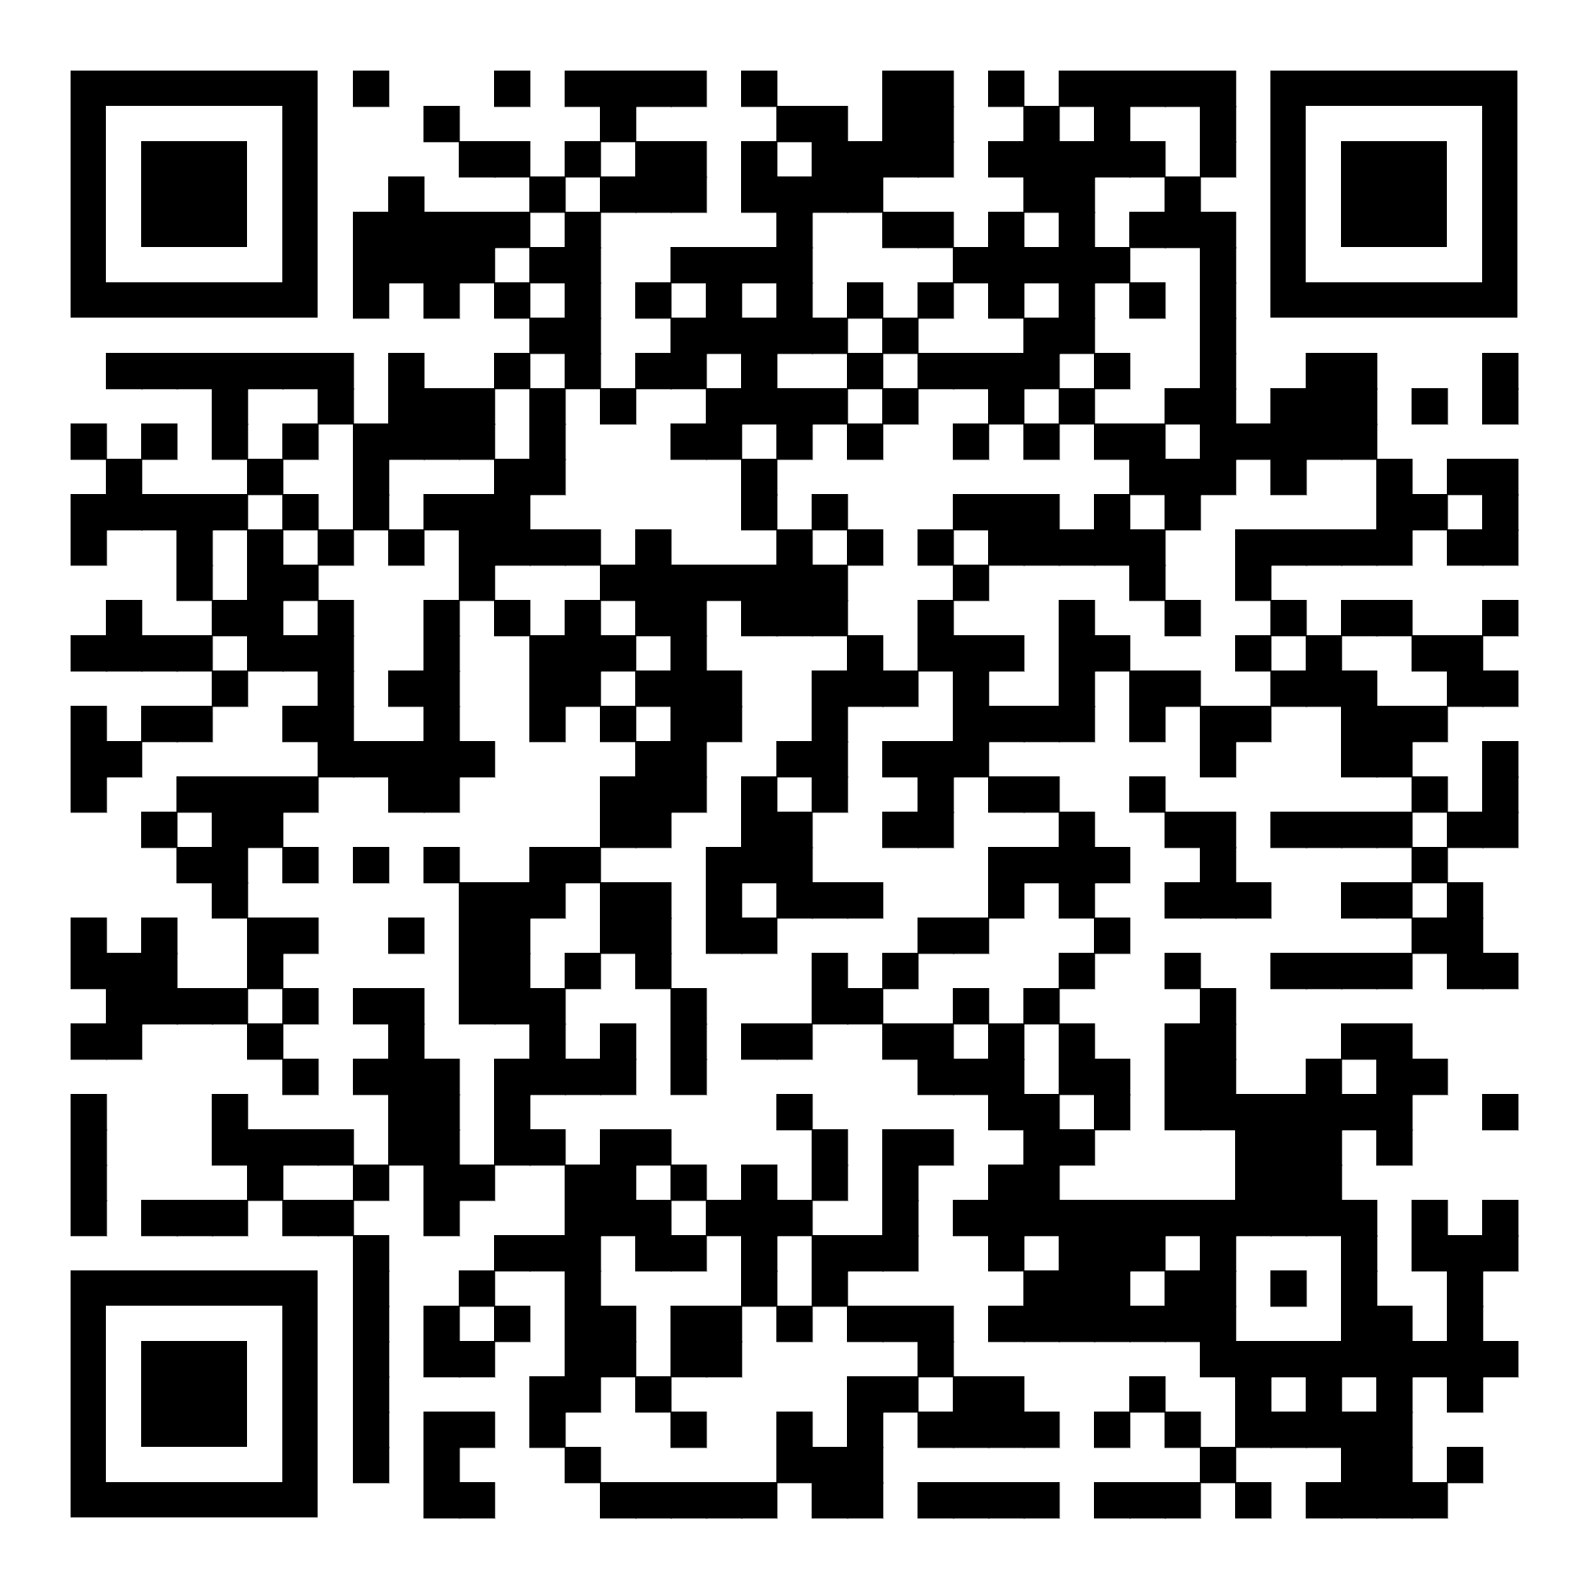
Den Schulweg vorbereiten
Mit den Kindern üben
Den sichersten Weg wählen – das ist nicht immer der kürzeste.
Den Schulweg mit den Kindern üben, üben, üben.
Genügend Zeit einplanen.
Mehr Informationen:
bfu.ch/erste-schritte
Notes:
Der Schulweg muss gut vorbereitet sein. Als Elternteil oder Person, die für ein Kind verantwortlich ist, können Sie viel tun:
Gehen Sie den Schulweg mit dem Kind, damit es üben kann.
Wählen Sie den sichersten Weg. Dies ist nicht immer der kürzeste Weg. Fragen Sie in der Gemeinde nach, ob es Empfehlungen gibt, z. B. einen Schulmobilitätsplan.
Planen Sie genügend Zeit ein, damit Ihr Kind den Weg in Ruhe zurücklegen kann.

Slide 11
Sichtbar unterwegs – sicherer unterwegs
Helle, leuchtende und reflektierende Kleidung macht die Kinder besser sichtbar.
Leuchtbändel oder Leuchtweste anziehen.
Reflektierende Anhänger verwenden.
Zusätzlich reflektierende Arm- und Fussbänder.
Bildquelle: BFU
Notes:
Nebst Leuchtbändel oder Leuchtweste sind helle und leuchtende Kleider und reflektierende Materialien, z. B. an Schuhen, Jacken oder Rucksäcken, sinnvoll. So werden die Kinder im Strassenverkehr besser gesehen. Sichtbarkeit schützt von Unfällen.

Slide 12
Elterntaxi – muss nicht sein
Das Elterntaxi sollte eine Ausnahme sein.
Das Kind lernt das sichere Verhalten im Strassenverkehr nicht.
Zusätzlicher Verkehr rund um das Schulhaus gefährdet die anderen Kinder.
Bildquelle: Gettyimages
Notes:
Das Auto sollte nur im Ausnahmefall in Betracht gezogen werden. Der vermehrte Verkehr rund um die Schule kann für andere Kinder gefährlich werden. Zudem kann Ihr Kind im Auto das sichere Verhalten im Strassenverkehr nicht erlernen.

Slide 13
Trottinett, Skateboard, Rollschuhe und Co.
... sind nicht für den Schulweg geeignet.
Sie erfordern höhere Aufmerksamkeit.
Es bleibt weniger Zeit zum Reagieren.
Unfälle bergen grössere Verletzungsgefahr.
Bildquelle: Gettyimages
Notes:
Fahrzeugähnliche Geräte sind selten für den Schulweg geeignet. Die Kinder benützen sie spielerisch und achten oft nicht ausreichend auf den Verkehr. Zudem erfordert die höhere Geschwindigkeit im Vergleich zum Gehen noch mehr Fähigkeiten (mehr Aufmerksamkeit, höhere Reaktionsgeschwindigkeit, Wahrnehmung, kürzere Reaktionszeit usw.).
Die BFU empfiehlt die Verwendung solcher Geräte auf dem Schulweg nicht. Falls Ihr Kind den Schulweg dennoch mit einem solchen Gerät zurücklegt, muss es die für Fussgänger geltenden Regeln einhalten und sollte sich entsprechend ausrüsten (Velohelm zwingend und idealerweise Handgelenk-, Ellbogen- und Knieschützer).
Die Schule verbietet es den Schülern, mit dem Velo oder dem Trottinett zur Schule zu kommen. Darf sie das?
Da Kinder auf dem Schulweg in der Regel unter der Verantwortung der Eltern stehen, können Sie als Eltern frei entscheiden, wie Ihr Kind den Schulweg zurücklegt. Die Schule kann jedoch Verbote auszusprechen, die auf dem Schulgelände gelten.

Slide 14
Schulwegsicherheit erhöhen
Angebote und Möglichkeiten

Slide 15
Patrouilleure (Verkehrshelferinnen und Verkehrshelfer)
Erwachsene Patrouilleure helfen den Kindern beim Queren von Strassen.
Einsatz bei Fussgängerstreifen.
Stoppen die Fahrzeuge.
Bewilligung und Ausbildung erfolgt durch die Polizei.
Bildquelle: BFU
Notes:
Erwachsene Patrouillere (Verkehrshelferinnen und Verkehrshelfer) werden bei Fussgängerstreifen auf dem Schulweg eingesetzt. Der Einsatz ist abhängig vom Stundenplan: Er beginnt 10 bis 15 Minuten vor Schulbeginn bzw. 2 bis 3 Minuten vor Schulschluss und endet nach dem Passieren eines Grossteils der Kinder. Die Zahl der einzusetzenden Personen ist abhängig von der Verkehrssituation rund um das Schulhaus, der Schülerzahl und den Schulzeiten. Die Arbeit der Patrouilleure ist in der Signalisationsverordnung gesetzlich verankert. Die Anweisungen der Patrouilleure sind verbindlich. Der Dienst muss von der kantonalen Polizeibehörde bewilligt sein.

Slide 16
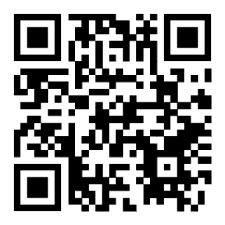
Pedibus
Der Pedibus ...
... fährt nicht, sondern geht: auf Kinderfüssen.
... hat einen Fahrplan, folgt einer vorgegebenen Route und holt die Kinder ab.
... wird von erwachsenen Personen geführt.
Mehr Informationen: pedibus.ch
Bildquelle: VCS
Notes:
Der Pedibus bringt eine Gruppe Kinder zu Fuss zum Kindergarten oder zur Schule und holt sie dort wieder ab.
Wie ein Schulbus verkehrt auch ein Pedibus auf fixen Linien mit markierten Haltestellen und einem «Fahrplan». Er holt die Kinder zu bestimmten Zeiten an definierten Orten ab. Diese sind mit Tafeln als Pedibus-Haltestellen gekennzeichnet.
Mindestens eine erwachsene Person begleitet die Kinder und bringt die so sicher ans Ziel und wieder zu ihrer Haltestelle zurück.
Den Pedibus betreiben im Normalfall Eltern von Kindern, die denselben Schulweg zurücklegen. Sie legen die Route gemeinsam fest und begleiten im Turnus die Kinder auf dem Hin- und Rückweg. Auch Tagesmütter, Grosseltern oder andere Interessierte aus dem Quartier sind als Begleitpersonen willkommen.
Ein Pedibus ist bis zu 4-mal am Tag unterwegs – an bis zu 5 Tagen pro Woche.
Mit dem Pedibus üben die Kinder unter Aufsicht, sich im Verkehr sicher zu verhalten. So lässt die erwachsene Begleitperson die Kinder mit der Zeit im Turnus die Führung übernehmen – von hinten kontrolliert sie, dass sich die Kinder korrekt und sicher verhalten.
Quelle: VCS

Slide 17
Schulbus
Der Schulbus wird durch die Gemeinde oder den Kanton initiiert, wenn der Schulweg für Kinder nicht zumutbar ist.
Bildquelle: Gettyimages
Notes:
Gemeinden und Kantone sind verpflichtet, das Strassennetz für alle Verkehrsteilnehmenden sicher und zumutbar zu gestalten. Das kann auch bedeuten, die Schülerinnen und Schüler mit einem Schulbus zu transportieren oder die Unterrichtszeiten auf die Ankunfts- und Abfahrtszeiten des öffentlichen Verkehrs abzustimmen. Die Schulwegsicherheit sollte also ein Teil der gesamten Verkehrssicherheitsplanung einer Gemeinde sein.

Slide 18
BFU, Beratungsstelle für Unfallverhütung
Mehr Informationen:
bfu.ch/kinder-im-strassenverkehr

